Slide 1
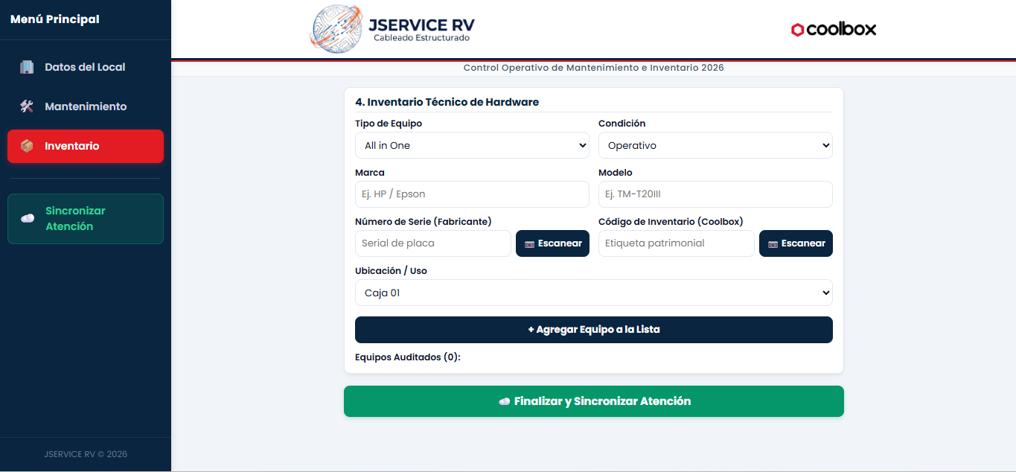

Servicios para:

Slide 2
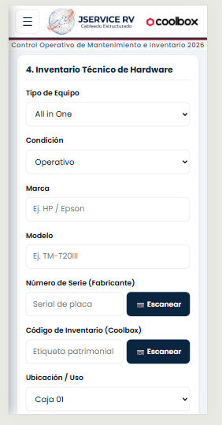
Servicios para:

Slide 3
Servicios para:

Slide 4
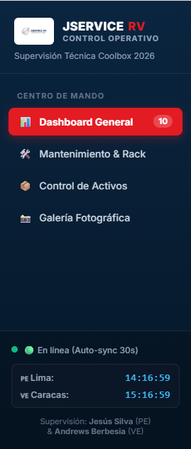






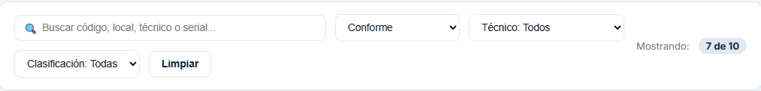

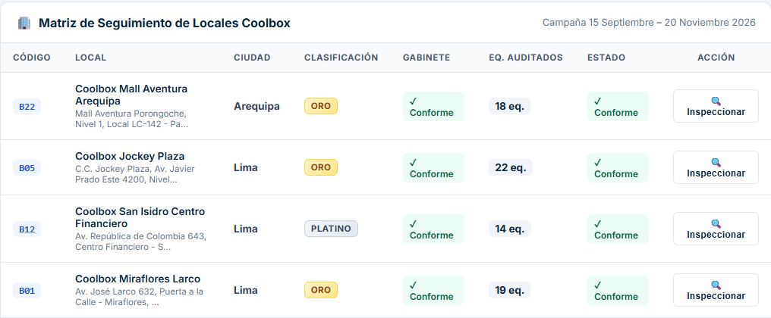
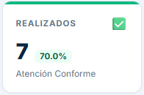
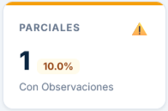
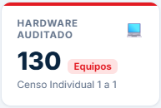
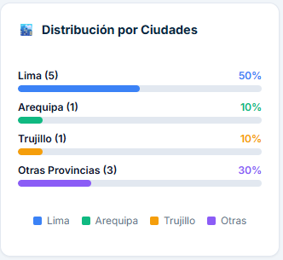
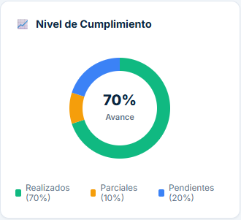
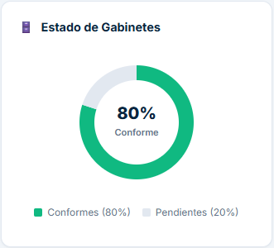
SERVICIO PARA:

Slide 5
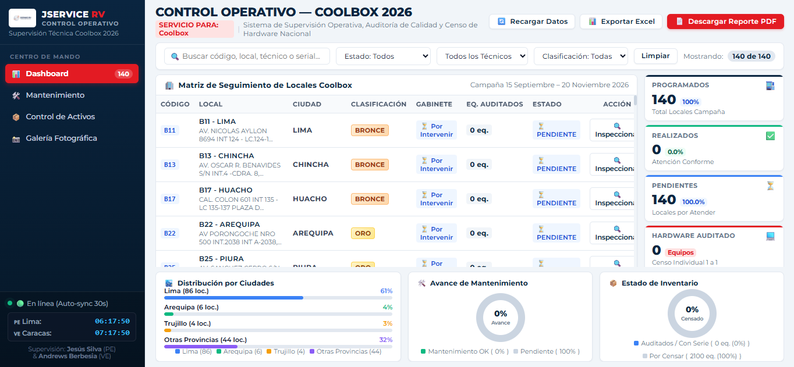
Servicios para:
Cambiar por
Que quede debidamente proporcionado al espacio y se entendible respetando que todo se vea sin usar la barra de desplazamiento vertical
Quitar esta imagen
Ajustar para que el botón de inspeccionar no se corte
Que se muestre un el conteo en segundos de la actualización o sincronización del documento
Ajustar para que se perciba bien en la lectura, la barra de otras provincia y la leyenda están muy juntas

Slide 6
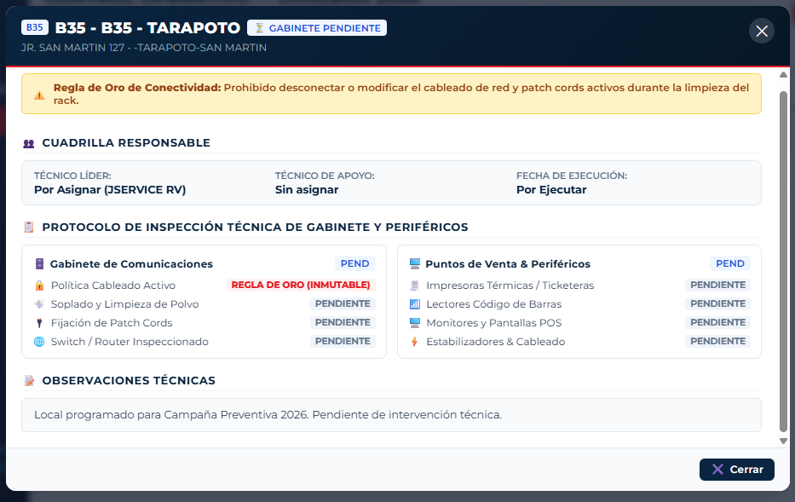
Solo colocar el nombre de la tienda, no repetir el código de la tienda
Cambiar para mostrar el estado del mantenimiento de la tienda
Solo colocar el nombre de la tienda, no repetir el código de la tienda

Slide 7
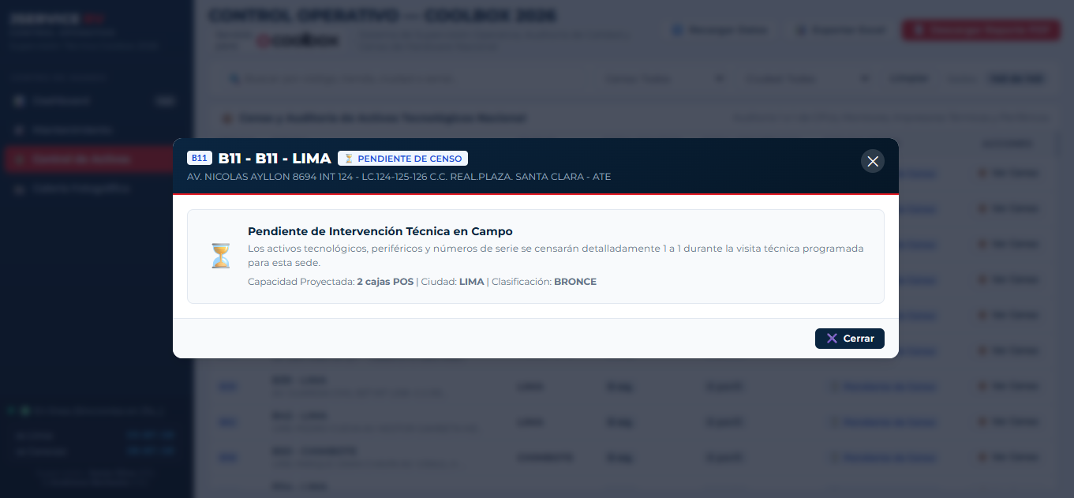
Solo colocar el nombre de la tienda, no repetir el código de la tienda

Slide 8
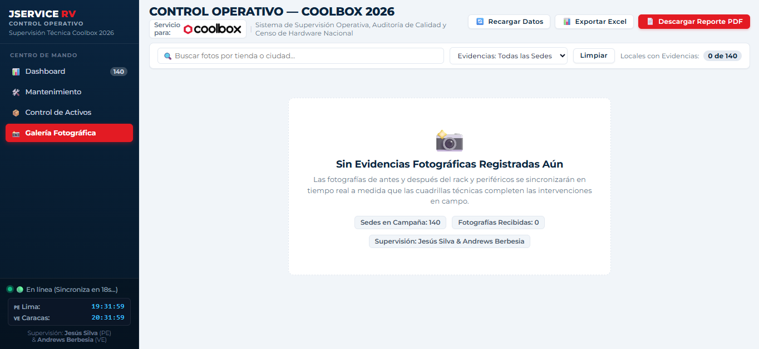
Cambiar el cintillo “Supervisión: Jesús Silva & Andrews Berbesia” por “Gerencia General: Jesús Silva – Gerencia Operaciones: Andrews Berbesia”

Slide 9
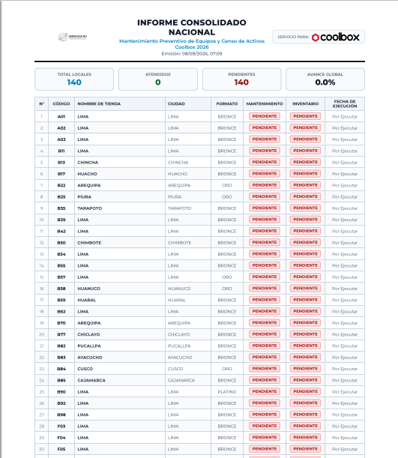

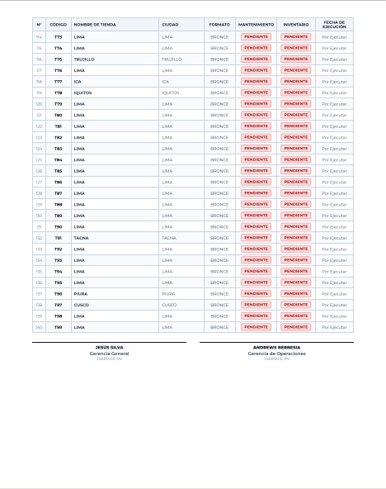

Servicios para:

Slide 10
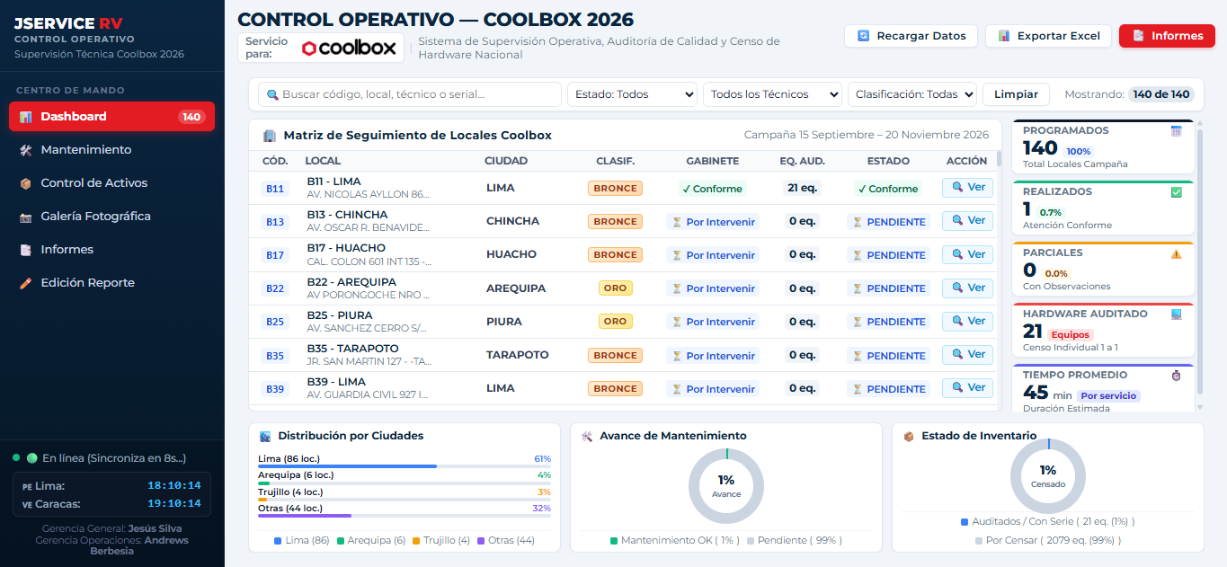
Quitar este botón (imprimir) y ajustar al espacio los botones de recarga datos y exportar Excel

Slide 11
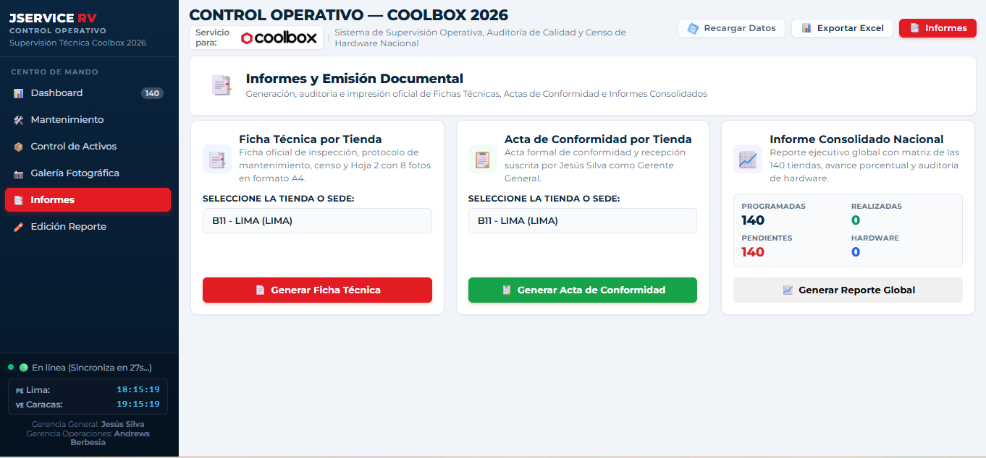
Esta sección tenga información real y actualizada,

Slide 12


ASÍ SE VE ACTUALMENTE
QUIERO QUE SE VEA ASI

Slide 13
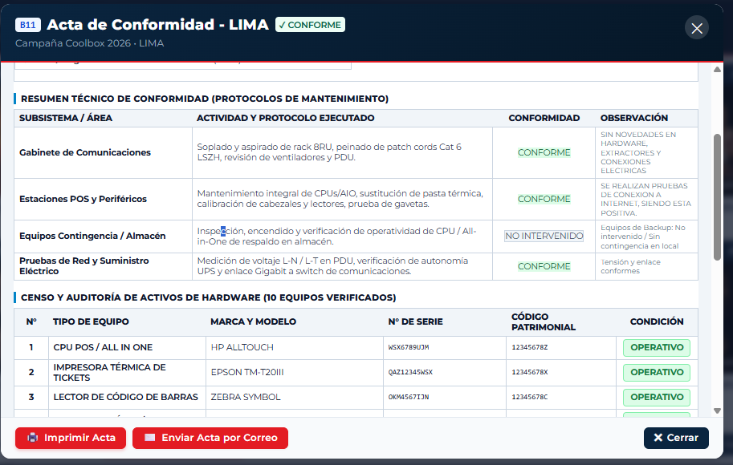
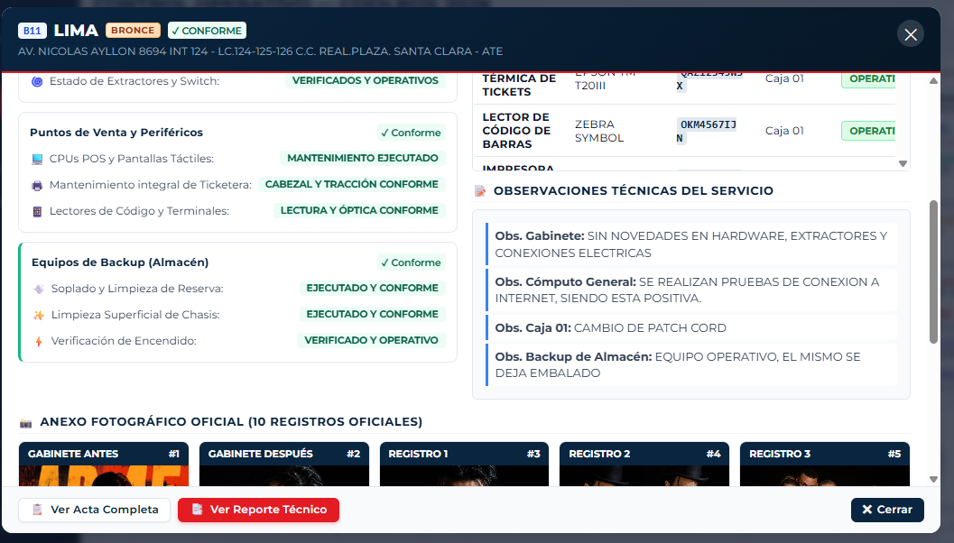
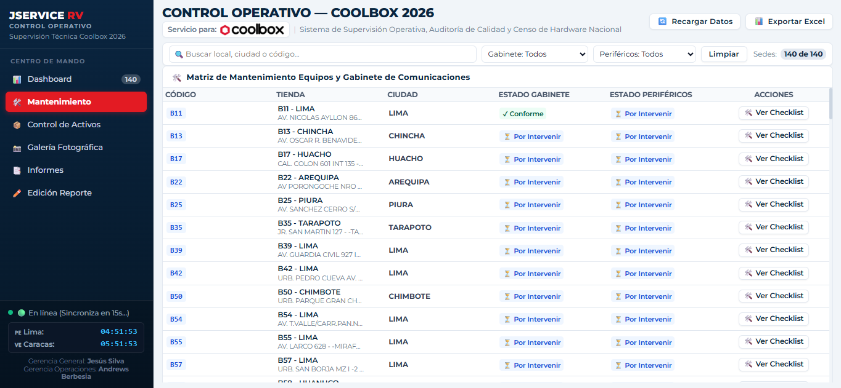
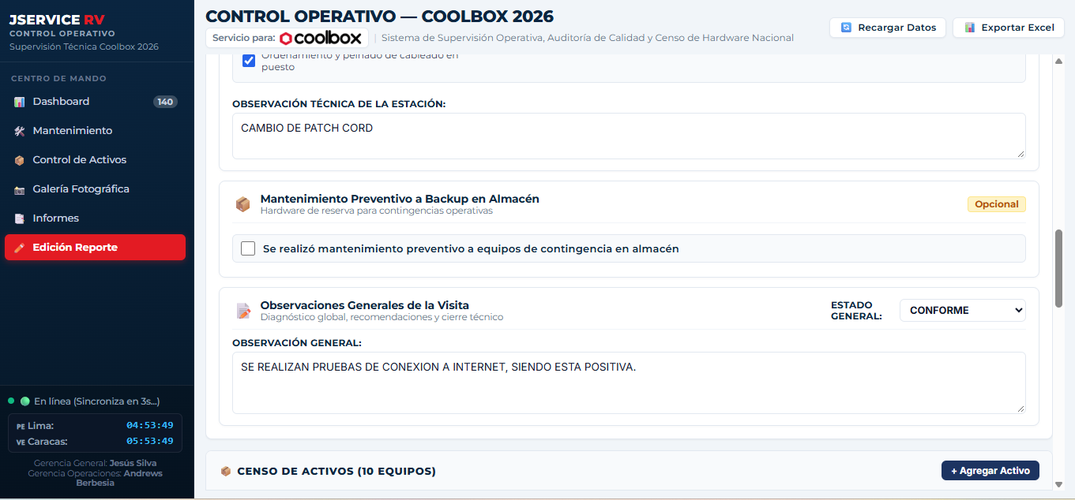
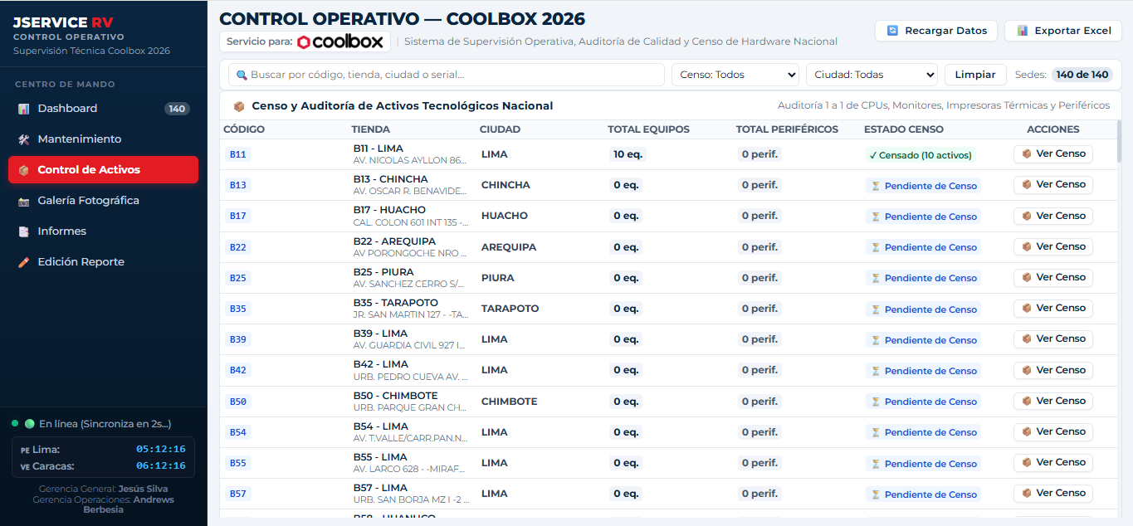

Slide 14
